Slide 1
স্বাগতম

Slide 2
শিক্ষক পরিচিতি
তৌফিকা খানম
পদবিঃসহকারি শিক্ষক
সাকের মোঃ সরকারি প্রাথমিক বিদ্যালয়।

Slide 3
বিষয় পরিচিতি
বিষয়ঃপ্রাথমিক গণিত
শ্রেনিঃতৃতীয়
সময়ঃ৪০মিনিট ।

Slide 4
চল আমরা একটা ছবি দেখি

Slide 5
পাঠ ঘোষনাঃ
বিয়োগ
অধ্যায়ঃ৩য়
পৃষ্টাঃ৩৭

Slide 6
পাঠ উপস্তাপনঃ
বাস্তব উপকরনঃ
পাঠ্যপুস্তক
ছাত্রছাত্রী
কাটি

Slide 7
অর্ধবাস্তব
ছবি দেখিয়ে বিয়োগ কর

Slide 8
বস্তুনিরপেক্ষ

Slide 9
শিখনফল

Slide 10
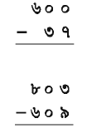
দলে অনুশীলন

Slide 11
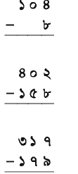
জোডায় অনুশীলন

Slide 12
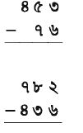
মূল্যায়ন

Slide 13
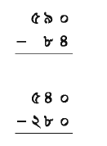
পরিকল্পিত কাজ

Slide 14
ধন্যবাদ

